Slide 1
認定鳥獣捕獲等事業者
講習会
６ 鳥獣捕獲等事業における
安全確保
安全管理講習編
Notes:
捕獲等事業においては安全が何より重視されます。
この章では、事業管理責任者及び捕獲従事者に求められる安全管理のための配慮について解説します。

Slide 2

６ 鳥獣捕獲等事業における安全確保
Notes:
また、狩猟免許や猟銃等の所持許可の取得や更新の際の研修に使われている「狩猟読本」や「猟銃等取扱読本」「猟銃等取扱いの知識と実際」等の該当箇所にも、必ず改めて目を通し、安全管理を徹底するようにしてください。

Slide 3
テキスト 97ページ
6 鳥獣捕獲等事業における安全確保
6.1 安全管理の基本
6.2 鳥獣の管理の強化
6.3 捕獲従事者の安全管理に関する
心構え
6.4 銃器による捕獲の安全確保
6.5 わなによる捕獲の安全確保
Notes:
鳥獣捕獲等事業に限らず、事故は様々な現場で発生しています。
ここでは一般的な安全管理の基本について述べます。

Slide 4
テキスト 97-98ページ
6.1 安全管理の基本
「安全」とは何か。
  「事故や災害が発生するような事象を招く要因がないこと」
「危険」の結果、「ケガ・災害」といった事象が発生する。
Notes:
「安全」とは「事故や災害が発生するような事象を招く要因がないこと」を示します。
「安全」の反対の概念が「危険」であり、「危険」の結果、「ケガ・災害」といった事象が発生します。

Slide 5
テキスト 97-98ページ
6.1 安全管理の基本
ハインリッヒの法則
  「１：29：300の法則」
１
重傷害
29
無傷害
300
無傷害事故
不安全 不安全
行動 状態
Notes:
事故と災害との関連を具体的に示したものとして、アメリカの損害保険会社の安全技師であったハインリッヒが発表した「１：29：300の法則」があり、「ハインリッヒの法則」とも呼ばれています。
「同じ人間が起こした330件の災害のうち、1件は重い災害（死亡や手足の切断等の大事故のみではない。）があったとすると、29回の軽傷（応急手当だけですむかすり傷）、傷害のない事故（傷害や物損の可能性があるもの）を300回起こしている。」というもので、300回の無傷害事故の背後には数千の不安全行動や不安全状態があることも指摘しています。

Slide 6
テキスト 97-98ページ
6.1 安全管理の基本
バートの事故比率
  １：10：20：600
1
重傷又は廃失
10
傷害
30
物損のみの事故
600
傷害も損害もない事故
（ヒヤリ・ハット事故）
Notes:
また、同様の研究としては、バードの事故比率があります。
297社の175万件の事故報告を分析して、1（重傷又は廃失）：10（傷害）：30（物損のみ）：600（傷害も物損もない事故、ヒヤリ・ハット事故）の比率を導き出しています。
これらの研究成果で重要なことは、比率の数字ではなく、災害という事象の背景には、危険有害要因が数多くあるということです。

Slide 7
テキスト 97-98ページ
6.1 安全管理の基本
ヒヤリ・ハット（ヒヤッとした、ハッとしたこと）等の情報を把握し、迅速、的確にその対応策を講じる。
事業管理責任者
  事業実施に係る安全管理体制を確保する
  責任者。
捕獲従事者
  安全を第一にした行動をとる。
Notes:
ヒヤっとした、あるいはハッとしたこと「ヒヤリ・ハット」等の情報をできるだけ把握し、迅速、的確にその対応策を講ずることが必要であると考えられています。
安全を確保するためには、危険を排除することが必要ですが、それを誰が実施するのか、という点が重要になります。
事業管理責任者は、鳥獣捕獲等事業の実施に係る安全管理体制を確保する責任者です。
一方、捕獲従事者についても、安全を第一にした行動をとる必要があります。
危険の防止は、事業管理責任者、捕獲従事者どちらかが行えば良いものではなく、両者共に行うことが重要です。

Slide 8
テキスト 98ページ
6 鳥獣捕獲等事業における安全確保
6.1 安全管理の基本
6.2 事業管理責任者の安全管理に関す
る心構え
6.3 捕獲従事者の安全管理に関する
心構え
6.4 銃器による捕獲の安全確保
6.5 わなによる捕獲の安全確保
Notes:
事業管理責任者の安全管理に関する心構えについて説明します。
繰り返しになりますが、事業管理責任者は、鳥獣捕獲等事業の実施に係る安全管理体制を確保する責任者です。
このため、捕獲従事者の安全確保が適切に実施されているか、監督する責任があります。

Slide 9
テキスト 98ページ
6.2.1 安全管理に関する監督責任
必ずしも全ての現場に行く必要はない
  事業管理責任者が現場不在の場合、現場監督者を配置する必要がある。
  捕獲現場において指揮命令の頂点にたち指示・監督する者
事業管理責任者は現場監督者から、報告を受け現場の安全管理を確認する。
Notes:
事業管理責任者は必ずしも全ての現場に行く必要はありません。
しかし、事業管理責任者が不在の場合は、捕獲現場において指揮命令の頂点にたって指示・監督する役割を担う現場監督者を配置する必要があります。
事業管理責任者は現場監督者から、捕獲現場での安全管理が適切になされているか、報告を受け確認する必要があります。
例えば、捕獲現場においてヒヤリ・ハット活動、危険予測（KY)活動を実施し、その報告から、事故の要因となる事象が発生していないか、確認します。危険が生じていると判断された場合は、それを取り除く処置をする必要があります。
この他、事業管理責任者は、捕獲作業が始まる前に、捕獲従事者向けの安全管理研修を実施する等、作業に関わる従事者が安全かつ正確な捕獲作業を実施しできるよう、準備を行うことが必要です。

Slide 10
テキスト 98-99ページ
6.2.2 危険予知(KY)活動
作業の中に潜む危険（有害）要因の抽出と対策について話し合いをすること。
危険への感受性を集中力・解決意欲の向上を図るとともに、作業を安全に遂行する能力を高めるための効果がある。
Notes:
危険予知（KY）活動とは、職場の小単位で現場の作業、設備、環境をみながら、あるいはイラストを使用しながら、作業の中に潜む危険（有害）要因の抽出と対策について話し合いをすることをいいます。
危険予知訓練、危険予知活動などと呼ぶこともあります。
危険への感受性を集中力・解決意欲の向上を図るとともに、作業を安全に遂行する能力を高めるための効果があるとされています。

Slide 11
テキスト 98-99ページ
6.2.2 危険予知(KY)活動
作業開始前に目標を定める。
  職場、作業のどこに危険（有害）があるか
  危険（有害）のポイントは何か
  自分だったらどうするか
  全員でどう行うか（対策目標）
Notes:
実施要領としては、作業開始前に、
①職場、作業のどこに危険（有害）があるか
②危険（有害）のポイントは何か
③自分だったらどうするか
④全員でどう行うか（対策目標）
上記事項について目標を定め、作業を実施します。

Slide 12
テキスト 98-99ページ
6.2.2 危険予知(KY)活動
KY活動は、作業開始前に短時間で実施することが多い。
詳細な検討は困難。
従事者から出された危険事象・対策の中に、改善が必要なものがある。
別途、検討し対策を講ずる。
Notes:
このKY活動は、作業開始前にその日の作業について短時間で実施することが多く、詳細な検討は困難です。
しかし、従事者から出された危険（有害）事象及び対策の中には、改善が必要なものもあるため、重要事項については別途、詳細に検討し対策を講ずることも必要です。
KY活動に関連して、林野庁が実施する国有林野における有害鳥獣捕獲等事業では、事業者の参加要件（入札等参加の資格要件）に安全対策の取組があります。
「農林水産業・食品産業の作業安全のための規範（個別規範：林業）」では、
・行政等への報告義務のない軽微な負傷を含む事故事例やヒヤリ・ハット事例を積極的に収集・分析・共有し、再発防止策を講じるとともに危険予知能力を高めること。
・実施した作業安全対策の内容を記録すること。
としており、チェックシートもウェブサイトで公開されています。
事業管理責任者は必要に応じて、KY活動やチェックシートの監督を行います。

Slide 13
テキスト 99ページ
6 鳥獣捕獲等事業における安全確保
6.1 安全管理の基本
6.2 事業管理責任者の安全管理に関す
る心構え
6.3 捕獲従事者の安全管理に関する
心構え
6.4 銃器による捕獲の安全確保
6.5 わなによる捕獲の安全確保
Notes:
次に、捕獲従事者の安全管理に関する心構えについて説明します。

Slide 14
テキスト 99ページ
6.3.1 安全を最優先とすること
捕獲従事者は、何よりも事故を起こさないことを第一優先にする。
Notes:
鳥獣の捕獲等は、社会的に必要性は高く、また業務において捕獲の効率性は事業成立には必要不可欠な要素です。
しかしながら、鳥獣の捕獲等に用いる銃やわなは、対象となる鳥獣を殺傷したり、拘束できる性能をもつため、人にとっても危険なものになります。
捕獲従事者、そして周辺（地域住民等）に、もし捕獲作業に起因する事故が発生した場合、捕獲従事者個人の責任が追及されるだけでなく、業務の継続性等に多大な影響が及びます。
そのため、捕獲従事者は、何よりも事故を起こさないことを第一優先にします。

Slide 15
テキスト 99ページ
6.3.1 安全を最優先とすること
安全確保は、捕獲従事者の現場での注意力や判断力に依存する。
  銃器の取扱い
  捕獲の実施の際の安全確保
「安全が最優先」という方針を元に行動
Notes:
特に銃器を用いる場合は、銃器の取扱いや捕獲の実施の際の安全確保は、捕獲従事者による現場での注意力や判断力に依存する場面が多くなります。
こうした場面全てを想定してテキストや研修で教習することには限界があります。
そのため、講習やテキストで明示されない事項についても、「安全が最優先」という方針を元に行動します。

Slide 16
テキスト 99-100ページ
6.3.2 周囲の人にも「見える」
安全管理の実施
危険性もある猟具を所持していることは、周囲の人に不安を生じさせる。
Notes:
たとえ捕獲従事者自身が安全に十分配慮していたとしても、危険性もある猟具を所持していることは、周囲の人に不安を生じさせることもあります。

Slide 17
テキスト 99-100ページ
6.3.2 周囲の人にも「見える」
安全管理の実施
特に銃器の場合、周囲の人にも銃器を安全に取り扱っているということが伝わるよう行動する。
  現場で出会った人への挨拶
  基本ルールの徹底
銃声の届く範囲に配慮する。
Notes:
特に銃器の場合は、自分自身が銃器を安全に取り扱うことは当然ですが、周囲の人にも自分が銃器を安全に取り扱っているということが、よく伝わることが円滑な業務遂行のために重要です。
現場で出会った人へ挨拶等を丁寧に行うことや、発砲の必要がないときには、銃はケースやカバーにいれておく等の基本ルールの徹底は必須です。
また銃声は、人や家畜を驚かせ、影響が広範囲に及ぶものです。銃声の届く範囲にも配慮する等、細心の注意を払います。
捕獲事業等の依頼者や周辺の住民は、自分自身が銃器を扱った経験がない方がほとんどです。
危険性についての認識も、正しく用いれば安全であることの認識も、十分ではないことを前提とし、行動します。

Slide 18
テキスト 99-100ページ
6.3.2 周囲の人にも「見える」
安全管理の実施
わなによる捕獲作業の場合、周辺住民等にわなの特性等の危険の内容を十分に説明する。
銃器やわなの特性や捕獲の方法、安全確保のために講じている手段等の情報を提供する。
Notes:
わなについては、一般の人が不用意に近づくと危険です。
過去には小学生が設置されたわなにかかる等の事故も発生しています。
こうした事故は、わなを外すことができず、事故の発見も遅れた場合には、人命にもかかわる重大事故に発展する危険をはらんでいます。
また、捕獲された動物は、人が近づくことで暴れだし、近づいた人に危害を与えることもあります。
一般の人は、捕獲された野生動物への対応に習熟しているわけではありません。
周辺の住民や出入りする可能性のある人には、わなの特性や捕獲があったときの状況等を伝え、危険の内容を十分に説明することが求められます。
この時、地域住民等に過剰な不安を抱かれることにならないためにも、十分かつ適切な説明を心掛けます。
認定鳥獣捕獲等事業者や捕獲従事者は、捕獲の専門家として、銃器やわなの特性や捕獲の方法、安全確保のために講じている手段等について、日頃から十分な情報提供をするように心がけます。
発注者に対しても、事前調査から捕獲実施までの一つ一つの作業の中で、安全性向上のための提案を行い、お互いの安全を確保します。

Slide 19
テキスト 100-101ページ
6.3.3 安全管理への責任意識を
もつこと
安全管理の責任は、発注者や事業者にもある。
作業現場で捕獲に従事している捕獲従事者こそが安全管理に責任を負っている。
Notes:
安全管理への責任意識をもつこと、として、ここでは特に、銃器の安全管理について説明します。
発注者や事業者にも、もちろん安全管理の責任はあります。
しかしながら、作業現場で銃をもつ捕獲従事者こそが安全管理に責任を負っている、ということを強く認識することが必要です。

Slide 20
テキスト 100-101ページ
6.3.3 安全管理への責任意識を
もつこと
銃器による捕獲の場合
暴発、誤射、矢先の不確認の三大要因は徹底的に排除する。
射手となる捕獲従事者が、最終的に責任をもって安全を確保しなければならない。
Notes:
銃器を取り扱う捕獲従事者の皆さんは、特に、暴発、誤射、矢先の不確認の三大要因は徹底的に排除をしてください。
銃による事故は、弾丸が発射されなければ起こりません。
発注者や事業者は、安全管理基準の徹底、作業現場への人の出入りの制限や関係者への周知、従事者との位置確認等、事故を減らすための努力を業務の中で実施します。
しかしながら、これらだけで事故のリスクをゼロにすることは困難です。
最終的には、射手となる捕獲従事者が、責任をもって安全を確保しなければなりません。
自分自身が引き金を引く際の安全確認の徹底は、くれぐれも怠ってはなりません。

Slide 21
テキスト 100-101ページ
6.3.3 安全管理への責任意識をもつ
こと
「暴発」による事故を防ぐ
  必要時以外は絶対に実包を装填しない。
  銃器は丁寧に扱う。
  銃口を人に向けない。
  普段から銃器の取り扱いに十分に注意
  する。
Notes:
これまでに起こった狩猟における銃の事故の主な原因は、前述した「暴発」、「誤射」、「矢先の確認不十分」です。
いずれも、銃所持者が銃の取扱いを間違えなければ起こらなかった事故といえます。
暴発による事故を防ぐには、まず、必要時以外は絶対に実包を装填しないことです。
必要がなくなればすぐに脱包することを徹底します。
次に、実包を装填した際は、常に自分の姿勢や銃口の方向、銃器の状態を強く意識し、銃器は丁寧に扱います。
捕獲の現場では、足場が悪いために滑落や転倒をしたり、潅木等が銃に当たったりすることで、暴発する危険も高くなります。
また、実包の装填時に、十分な配慮をするためには、装填していないときでも、銃口を人に向けないという基本的なルールや、銃器の取扱い、自分の足場や姿勢に十分に注意する、等の習慣をつけておくことが重要です。

Slide 22
テキスト 100-101ページ
6.3.3 安全管理への責任意識を
もつこと
「誤射」「矢先の確認不十分」による事故を防ぐ
  周囲を十分確認する。
  発射後の弾丸がどの範囲まで着弾する可能性があるか考えて発砲する。
  狙った対象鳥獣の背後や、跳弾の可能性のある周辺まで確認する。
Notes:
誤射や矢先の確認不十分による事故を防ぐためには、対象鳥獣の確認だけでなく、その周囲も含めて十分に確認することが必要です。
特に、発射した後の銃弾が、どの範囲にまで着弾する可能性があるのかをきちんと想定し、その範囲の安全が確認できない限り発砲してはいけません。
矢先の確認が不十分であった事故の中には、失中した流れ弾や跳弾が人に命中してしまった事故や、獲物に命中して弾が貫通して背後にいた人に命中してしまった事故もあります。
矢先の安全は、狙った対象鳥獣の背後や、跳弾の可能性のある周辺までを確認できて、初めて確認できたといえます。
このような安全が確保できる状態で対象鳥獣に遭遇するように工夫し、それができないときは、発砲してはいけません。

Slide 23
テキスト 100-101ページ
6.3.3 安全管理への責任意識を
もつこと
銃器の取り扱いの復習
  「猟銃等取扱読本」
  「猟銃等取扱いの知識と実際」
  「狩猟読本」
関連個所を再確認する。
Notes:
銃器の取扱いについては、「猟銃等取扱読本」「猟銃等取扱いの知識と実際」や「狩猟読本」にも注意事項が記載されています。
捕獲を実施する前には、必ず該当箇所をもう一度読みなおしてください。

Slide 24
テキスト 100-101ページ
6.3.3 安全管理への責任意識を
もつこと
銃による事故は経験年数に関係なく発生している。
捕獲従事者全員が基本を忠実に守って安全を確保する。
事故が発生した際には速やかに通報する。
Notes:
銃による事故は経験年数に関係なく発生しています。
捕獲従事者全員が、以上のような基本を忠実に守って、安全を確保してください。
万一事故が発生した場合は、あらかじめ発注者と事業者との間で合意した安全管理規程に従い、応急措置や関係機関への通報を迅速に行ってください。

Slide 25
6.3.4 組織的な規程等の確認
テキスト 101-102ページ
事業の仕様書
安全管理規程
業務計画書
いつ
どこで
どのようなメンバーと
どのような目的で
どのような対象鳥獣を
どのような方法で捕獲
をするのか把握する。
Notes:
捕獲事業の従事者は、発注者の意向と事業者の方針に従って業務に従事する必要があります。
事業の仕様書や安全管理規程、業務計画書をよく確認しておきます。
事前に、いつ、どこで、どのようなメンバーと、どのような目的で、どのような対象鳥獣を、どのような方法で捕獲するのかという計画を、十分に把握することが求められます。

Slide 26
6.3.4 組織的な規程等の確認
テキスト 101-102ページ
(1)業務の目的
例えば、多数の捕獲が目的か、メスの捕獲を重視しているのか、特定の個体の捕獲が目的か、等。
  (2)対象鳥獣の種類
  対象鳥獣に合致した資機材の選定と準備
Notes:
ここからは、いつ、どこで、どのようなメンバーと、どのような目的で、どのような対象鳥獣を、どのような方法で捕獲するのかについて確認すべき項目を詳しく説明します。
(1) 業務の目的
業務の仕様書に定められた業務目的を確認します。例えば、一概に捕獲を目的とした業務であっても、発注者ができる限り多くの頭数を捕獲することを求めているのか、メスの捕獲に重点を置いているのか、被害を出している特定の個体を捕獲するべきなのか等、目的の設定は様々な場合が想定されます。
(2) 対象鳥獣の種類
捕獲の対象や許可されている鳥獣の種類を確認します。
銃による捕獲の場合は、対象によって、適した銃器や弾薬、その他の装備品を準備し、試射や照準あわせを行っておきましょう
わなによる捕獲の場合も、対象鳥獣の種類に合わせた資材や餌、その他の装備品を用意する必要があります。

Slide 27
6.3.4 組織的な規程等の確認
テキスト 101-102ページ
  (3)捕獲方法
  捕獲方法の把握と自分の役割の確認
  危険や安全管理をチームで確認・共有
(4)作業実施日時
実施日時にあわせ許可・資機材・整備等の準備
開始・終了時刻の確認
終了後の集合時間・場所の確認
Notes:
つづき
(3) 捕獲方法
従事者は、発注元の要請に応じ、事業者の方針と指示に従って捕獲を行う必要があります。事業者がどのような捕獲方法を採用するのか、その中での自分の役割は何なのかを確認してください。
想定される危険や安全管理の方針についても、チームの中で十分に確認し、共有するようにしてください。
・捕獲方法の手順と詳細
・全体の役割分担と自分の役割
・（銃の場合）担当する役割、配置、移動や実包装填、発砲等に関して与えられている裁量等
・（わなの場合）管理すべきわなの種類や数、場所選定や移動等の判断の裁量がどの程度与えられているか、トリガーセット等の判断をどこまで任されているのか等
・通信、連絡方法
・作業中に確認した場合、すぐに無線等で報告すべき項目（人の立ち入り等）。
・作業終了後、報告すべき項目（日報や報告書等のフォーマット等）
(4) 作業実施期間の確認
捕獲を実施する期間、具体的な日付等を確認し、それに合わせて準備をする必要があります。許可捕獲の場合は許可証の期間、事業の場合は捕獲が可能な期間を確認してください。
わなの場合は、資機材の準備（動作や強度の確認）や餌の手配を、期日に合わせて行う必要があります。
銃による捕獲の場合は、それに向けて銃の整備や照準器の調整、弾薬の用意、試射等を行っておきましょう。
作業の実施期間中は、観光や釣り、山菜採り等のシーズンにかかっていないか、作業現場における人の利用状況に注意しましょう。
気温や積雪への対応等、季節や時間帯に特有な装備等があれば、準備しましょう。
実施当日には、開始時間と終了時間を確認しましょう。また、銃を使う際は、対象地域の日の出、日の入の時刻を確認しておきましょう。
また、事故等で連絡が取れない場合に備えて、あらかじめ終了後に、集合する時間と場所を決めておきましょう。

Slide 28
6.3.4 組織的な規程等の確認
テキスト 101-102ページ
(5)作業実施場所
自らの目で現場を確認
(6)ともに作業をする従事者
指揮命令系統の確認
一緒に作業をする従事者の経験・技能の把握
Notes:
つづき
(5) 作業実施場所
発注者や事業者は、事前に作業現場を下見し、計画を立てています。捕獲従事者についても、従事者自らの目で現場を確認する必要があると考えられます。
銃による捕獲の場合は、後述する安全への注意を元に、安全な射撃地点やバックストップになり得る場所を確認してください。地形や植生、周辺の人家の配置や人の出入り等について、従事者自らが下見を実施するようにしてください。
わなによる捕獲の場合にも、後に示す安全管理の項目を満たす場所を確認してください。
(6) ともに作業をする従事者
捕獲等事業は、原則２人以上で行います。指揮命令系統を確認し、一緒に作業をする従事者の経験や技能について把握しておきます。
特に、初めて作業をする相手とは、率直にお互いの経験や安全管理の考え方について把握するようにしてください。発注者から指定されている事業の方針や、所属する事業者の安全管理基準に加えて、明文化できない安全への配慮や考え方をお互いに共有するためのコミュニケーションは積極的に図るようにします。

Slide 29
テキスト 103ページ
6 鳥獣捕獲等事業における安全確保
6.1 安全管理の基本
6.2 事業管理責任者の安全管理に関す
る心構え
6.3 捕獲従事者の安全管理に関する
心構え
6.4 銃器による捕獲の安全確保
6.5 わなによる捕獲の安全確保
Notes:
銃器による捕獲の安全確保について説明します。

Slide 30
テキスト 103ページ
6.4.1 銃器及び照準器、
弾薬等の選択
考慮すべき項目
  威力（殺傷能力）
  射程
  反動
  照準器
  （合わせやすさ、スコープの場合は倍率）
Notes:
対象鳥獣や採用する捕獲方法によって、適切な銃の種類や照準器、装弾等が変わってきます。
適切な用具を選択しなければ、捕獲効率が悪くなるだけでなく、危険性も高くなります。
事業者や従事者ごとに、対象鳥獣や採用する捕獲方法のリストを明確に定め、その方法に合わせた銃器を用意します。
銃器の性能で、考慮しなければならないのは、威力（殺傷力）や射程、反動、照準のあわせやすさ（静止しているもの、移動しているもの）等があります。

Slide 31
テキスト 103ページ
6.4.1 銃器及び照準器、
弾薬等の選択
不適切な用具を選択した場合
危険の増加
捕獲効率の低下
必要以上の威力や射程は不要
Notes:
対象鳥獣や採用する捕獲方法に必要以上の威力や射程があるものは、危険が増し、配慮しなければならない範囲も広がります。
目的や従事者の力量に合わせて、適切なものを選びます。

Slide 32
テキスト 103-104ページ
6.4.2 銃器の整備・調整・
取扱いの習熟・射撃場での訓練
安全を確保するうえで、使用する銃器の構造や仕組みを理解し、取扱いについて熟知しておくことが重要となる。
現場で銃器に不具合が発生した場合
  従事者自身での対応が必要
  業務続行の可否について判断
Notes:
自身が使用する銃器の構造や仕組みをよく理解し、取扱いについて熟知しておくことが安全を確保する上で重要となります。
現場で銃器に不具合が発生した場合には、従事者自身で対応できなければなりませんし、業務続行の可否についても判断できなければなりません。

Slide 33
テキスト 103-104ページ
6.4.2 銃器の整備・調整・
取扱いの習熟・射撃場での訓練
事故防止のために
  使用する銃器の点検を実施
  良好な状態で維持
Notes:
日頃から使用する銃器の点検を実施し、良好な状態で維持することが、銃器故障等のトラブルを防ぎ、事故の防止に繋がります。

Slide 34
No. | 項目 | 点検内容 | チェック
1 | 銃身 | 打痕はない | □
 |  | ひび割れはない | □
 |  | 銃身内に異物はない | □
 |  | リブの剥がれはない | □
2 | 先台 | 外観にひび割れはない | □
 |  | 機能に異常はない | □
3 | 開閉装置・遊底 | 開閉装置・遊底に異常はない | □
4 | 安全装置 | 安全装置は正常に作動する | □
5 | 引き金 | 引き金の遊びは適切である | □
 |  | 引き金の重さは適切である | □
6 | 接合部 | 銃の接合部各所にゆるみはない | □
7 | 照準器 | スコープの接合部にゆるみはない | □
 |  | ゼロインがされている | □
8 | 負皮・負環 | 破損はない | □
Notes:
点検項目の一例として表6-1の項目が挙げられます。

Slide 35
テキスト 103-104ページ
6.4.2 銃器の整備・調整・
取扱いの習熟・射撃場での訓練
銃器を使用する捕獲従事者は、最低でも１年に２回は射撃場において射撃練習をする必要がある。
射撃技術の維持向上に努める。
Notes:
銃器を使用する捕獲従事者は、最低でも１年に２回は射撃場において射撃練習をする必要があります。
技能の向上と安全確保のためには、それだけに限らず、所属する事業者の安全管理規程に基づいて訓練を行い、技術の維持向上に努めてください。
また、採用する捕獲方法に応じて、現場における銃の操作に近い種目の射撃練習をするようにしてください。

Slide 36
テキスト 103-104ページ
6.4.2 銃器の整備・調整・
取扱いの習熟・射撃場での訓練
銃器の安全な操作に習熟しておくことも重要。
自分の技能や銃の整備の状態を確認する。
Notes:
命中精度だけではなく、銃器の安全な操作に習熟しておくことも重要です。
特に新しい銃や日頃使い慣れていない銃を用いるとき等には、十分に操作の練習をしておいてください。
捕獲業務実施前には、射撃場において試射や照準あわせを行い、自分の技能や銃の整備の状態を確認するようにしてください。

Slide 37
テキスト 104-105ページ
6.4.3 周囲状況の把握
作業現場が確定したら、周囲の状況を把握する。
  射撃地点や発砲可能な射角を判断するために必要
Notes:
作業現場が確定したら、周囲の状況を把握することに努めてください。
作業現場の状況をあらかじめ把握しておくことは、射撃地点や発砲可能な射角を判断するために必要です。。

Slide 38
テキスト 104-105ページ
6.4.3 周囲状況の把握
あらかじめ把握する事項
  人家や林道の配置
  人や車両の出入りの可能性
  錯誤捕獲（誤射）の可能性があるカモシカなどの生息状況
  地形や植生等
  同行者の配置
Notes:
対象鳥獣に遭遇したときに、瞬時に全ての安全確認をすることは困難です。
あらかじめ、
・人家や林道の配置
・人や車両の出入りの可能性
・錯誤捕獲（誤射）の可能性があるカモシカなどの生息状況
・地形や植生等
などを十分に把握し、銃口を向けてはいけない場所や方向を頭に入れておいてください。
同行者の配置については、当日に十分打ち合わせし、また予定の配置場所を離れる場合は、同行者と必ず連絡を取りましょう。

Slide 39
テキスト 105ページ
6.4.4 移動中の銃器の取り扱い
「猟銃等取扱いの知識と実際」や「狩猟読本」に記載されているので再確認すること。
移動中の「暴発」を防ぐために、
  必要のないときは装填しない
  薬室・弾倉に装弾が入っていないことを確認
Notes:
移動中の銃器の扱いに関しては、「猟銃等取扱いの知識と実際」「狩猟読本」に示されているとおりです。
これらのテキストを参考にして盗難の防止や暴発の防止に十分注意してください。
前述したとおり、銃器の使用による事故の主な原因の一つに「暴発」が挙げられます。
発砲の必要のないときは装填しないことを徹底し、常に薬室・弾倉に装弾が入っていないことを確認して、暴発が発生する要因を徹底的に排除することに、万全の注意を払ってください。
捕獲現場に入る前はもちろん、現場に入っても移動中や発砲の必要がない場合は、銃に実包を装填してはいけません。
捕獲現場では、足場が悪いことも多く、転倒や滑落の危険もあります。
また、潅木（かんぼく）等が銃に当たったりすることで、暴発する危険も高くなります。
捕獲の現場では、射撃場等よりも、暴発の危険性が格段に高いということを認識してください。

Slide 40
テキスト 105ページ
6.4.4 移動中の銃器の取り扱い
装填のタイミング
  対象鳥獣との遭遇の想定や周囲の安全性等実際の状況に応じて、従事者が判断する。
  一律にテキスト等でそのタイミングを示せるものではない。
捕獲従事者としての責任をもった判断をする。
Notes:
装填を必要とするタイミングの判断は、それ自体が非常に難しいことです。
対象鳥獣との遭遇の想定や周囲の安全性等実際の状況に応じて、従事者がその判断をしなければならず、一律にテキスト等でそのタイミングを示せるものではありません。
採用する捕獲方法によっても発砲やそのための準備が必要になるタイミングは異なります。
捕獲事業の目的や事業の中での取り決め、所属する事業者の安全管理基準やそれに関する規程や方針に沿って判断をしてください。
捕獲従事者としての責任をもった判断をしてください。

Slide 41
テキスト 105-107ページ
6.4.5 射撃位置と射線や着弾点の想定
射撃位置の選定
  足場の良い場所からバックストップ（安土）が確保できる方向に向かって射撃する。
Notes:
安全に射撃するために最も重要なことの一つに、射撃位置の選定が挙げられます。
射撃は、足場のよい安全な場所から、バックストップが確保される方向に向かって行います。
射手と対象鳥獣とバックストップが適切な位置関係となり、安全に射撃できる状況を作り出して捕獲することが、重要になります。

Slide 42
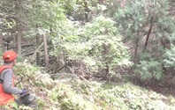
テキスト 105-106ページ
① 待ち伏せの際の射撃位置と
射線の判断
できる限り視界の利く場所で待つことが望ましい
  対象鳥獣を確認しやすい場所
  人の入り込みの察知等、
  安全確保のためにも重要。
  同行者がいる場合、同行者
  にもわかりやすい位置で待つ。
Notes:
① 待ち伏せの際の射撃位置と射線の判断
待ち伏せて捕獲する方法では、できる限り視界の利く場所で待つことが望ましいです。
対象鳥獣を確認しやすいだけでなく、人の入り込みの察知等、安全確保のためにも重要です。
また、同行者がいる場合は、同行者にもわかりやすい位置で待つことが、自分の安全確保につながります。

Slide 43
テキスト 105-106ページ
① 待ち伏せの際の射撃位置と
射線の判断
あらかじめ発砲できる範囲を確認
  バックストップまでの安全がきちんと確認できる範囲内のみ発砲
  範囲外に銃口を向けない
Notes:
つづき
① 待ち伏せの際の射撃位置と射線の判断
射撃位置についたら、あらかじめ発砲できる範囲を確認しておいてください。
発砲できるのは、バックストップまでの安全がきちんと確認できる範囲です。
その範囲内に対象鳥獣が入った場合にだけ射撃し、範囲外に銃口を向けてはいけません。

Slide 44
テキスト 106ページ
② 探索や追跡の際の射撃位置と
射線の判断
従事者が移動する場合においては、短い時間で射撃可能な範囲を判断する必要がある。
  判断の補足材料に、探索する区域を事前に調べ、注意が必要な場所や安全に射撃しやすい場所等を頭に入れておくことが必要。
Notes:
② 探索や追跡の際の射撃位置と射線の判断
探索や追跡をして捕獲する方法で従事者が移動する場合においては、待ち伏せの場合よりも短い時間で射撃可能な範囲を判断しなくてはいけません。
その判断を補足するために、探索する区域を事前に十分に調べて、地形や環境条件、住宅や道路の位置、対象鳥獣の状況等を確認して、注意が必要な場所や安全に射撃しやすい場所等を頭に入れておきましょう。
また、それまでの経験から対象鳥獣に遭遇しやすい場所や、遭遇のパターンを予想しておくことも、対象鳥獣に遭遇したときに速やかに安全を確認するための助けになります。

Slide 45
テキスト 106ページ
③ バックストップの判断
「バックストップが確保されていること」とは
  着弾が想定される場所が、射手から目視によって確認でき、その間に危険がないことが確認できた場合。
Notes:
③ バックストップの判断
着弾が想定される場所が、射手から目視によって確認でき、その間に危険がないことが確認できてはじめて、バックストップが確保されているといえます。

Slide 46
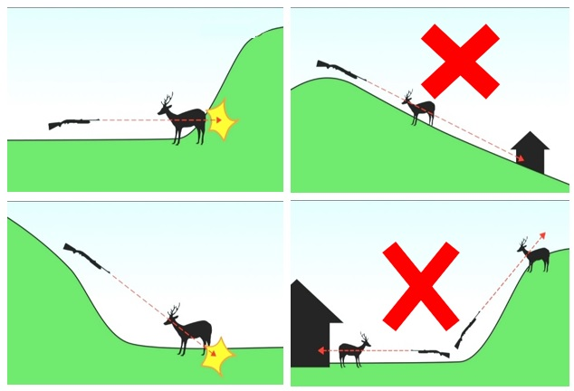
テキスト 106ページ
③ バックストップの判断
Notes:
③ バックストップの判断
射手とバックストップの間に視界をさえぎるものがあったり、バックストップまでの状況がわからない場合は、射撃は控えなければなりません。
スライドの図はテキスト106ページの図6-1

Slide 47
テキスト 106-107ページ
④ 移動する対象への射角
対象を追っている間に、想定外の方向に、銃口を向けてしまう恐れがある。
  狙いを絞っているときは自然と視野が狭くなってしまうことに注意
  想定した範囲外に銃口が向かないように注意
Notes:
④ 移動する対象への射角
移動している対象鳥獣を射撃する際は、対象を追って狙いを定めている間に、想定外の方向にまで、銃口を向けてしまうことがあります。
狙いを絞っているときは自然と視野が狭くなってしまうことにも注意し、想定した範囲外に銃口が向かないように注意してください。
特に、距離が近くて移動している対象を射撃する場合は、短い時間に広い射角の範囲で銃を振ることになります。
対象鳥獣だけに目を奪われると、銃口が想定外の方向に向き、貫通弾や流れ弾が危険な方向に飛ぶおそれがありますので十分に注意してください。

Slide 48


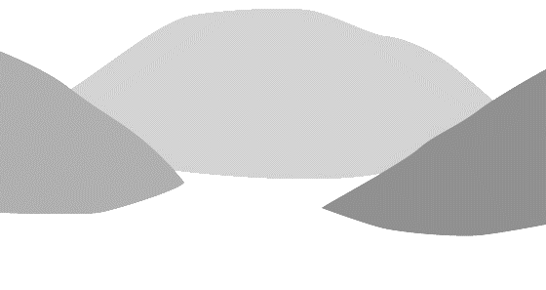





移動する対象への射角
テキスト 107ページ
× 射撃不可
バックストップがない
射程外
射程
× 射撃不可
バックストップがない
方向に向かっている
○ 射撃（発砲）可能
× 射撃不可
背後と周囲が
確認できない
射手の位置
射程は銃の性能だけでなく、
自分の射撃技術とあわせて判断する。
Notes:
具体的な捕獲の場面でのバックストップについて見てみましょう。
テキスト107ページの図6-2を見てください。
真ん中にシカがいる場面では、バックストップが確保できています。
一方、シカが奥や左側に移動するとバックストップがなかったり、シカが射程外にいるので、発砲してはいけません。
また右側をみてみましょう。射程内にシカがいますが、視界をさえぎるもの多く、これではバックストップが確保できているとは言えません。
したがって、このような状況では発砲してはいけません。
このように、射手とバックストップの間に少しでも視界をさえぎるものがあったり、バックストップまでの状況がわからない場合は、発砲をしてはいけません。

Slide 49
テキスト 107-109ページ
6.4.6 発砲時の判断
銃器の使用による事故の原因には、「暴発」の他、「誤射」と「矢先の不確認」がある。
  発砲時には、これらが発生する要因を徹底的に排除することを、常に心がける。
  対象鳥獣だけに集中してしまうと周囲が見えなくなるため、落ち着いて対象の周辺を確実に確認する
Notes:
銃器の使用による事故の原因には、前述した「暴発」の他、「誤射」と「矢先の不確認」があります。
発砲時には、これらが発生する要因を徹底的に排除することを、常に心がけてください。
対象鳥獣だけに集中してしまうと周囲が見えなくなります。
落ち着いて対象の周辺を確実に確認することを心がけてください。

Slide 50
テキスト 107-109ページ
6.4.6 発砲時の判断
矢先の安全の確認
  射撃範囲内に同行者の入り込み等ないか
事故事例
  失中した流れ弾や跳弾が人に当たった
  鳥獣に命中して貫通した弾が人に命中してしまった
Notes:
発砲するときは、あらかじめ射撃可能と想定した範囲に、同行者の入り込み等状況の変化がないか、矢先の安全を最終確認してから発砲してください。
矢先の確認が不十分であった事故の中には、失中した流れ弾や跳弾が人に当たった事故や、命中して貫通した弾が人に命中してしまった事故もあります。

Slide 51
テキスト 107-109ページ
6.4.6 発砲時の判断
狙った対象鳥獣の背後や、跳弾の可能性のある周辺までを確認できて初めて、「矢先の安全が確保できた」と言える。
Notes:
矢先の安全は、狙った対象鳥獣の背後や、跳弾の可能性のある周辺までを確認できて、初めて確保できたといえます。

Slide 52


テキスト 108ページ
6.4.6 発砲時の判断
× 射撃不可
× 射撃不可
× 射撃不可
射手位置
射手位置
射手位置
対象が向かっている先の状況も確認した上で、狙いを定める。
Notes:
また、移動している対象を射撃する場合には、狙いが定まった時点では対象は狙い始めた時点より、かなり先に進んでいることもあります。
対象が向かっている先の状況も確認した上で、狙いを定めるようにしてください。

Slide 53
テキスト 107-109ページ
6.4.6 発砲時の判断
「あらかじめ想定した射撃可能な範囲に入った場合にだけ射撃し、そうでない場合は射撃しない」という基本を守る。
人の進入がないか、発砲直前に最終確認をしてから発砲する。
Notes:
対象鳥獣が想定外の方向から突然現れた場合や、移動速度が速い場合、あらかじめ想定した射撃可能な範囲に入った場合にだけ射撃し、そうでない場合は射撃しないという基本をきちんと守りましょう。
さらに、安全に射撃できると想定していた範囲であっても、状況は時々刻々と変わります。
人の進入がないか、発砲直前に最終確認をして発砲するようにしてください。

Slide 54
テキスト 107-109ページ
6.4.6 発砲時の判断
狙いを絞っている状況では、自然と射手が認識できる視界は狭くなる。
Notes:
狙いを絞っている状況では、自然と射手が認識できる視界は狭くなります。

Slide 55
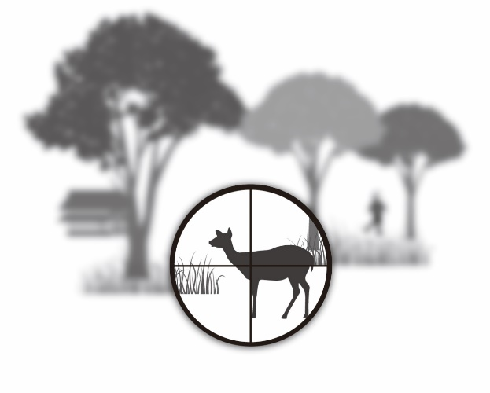
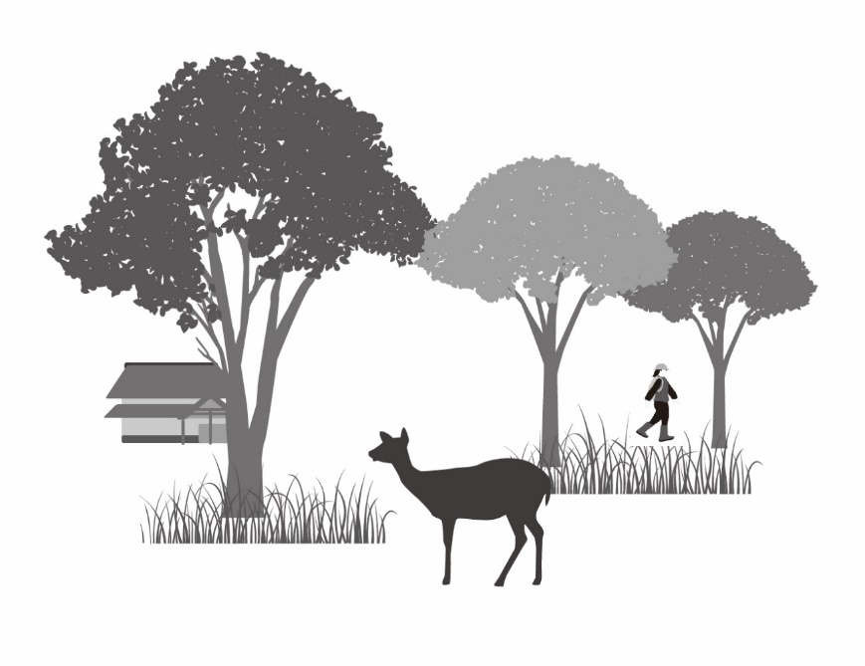
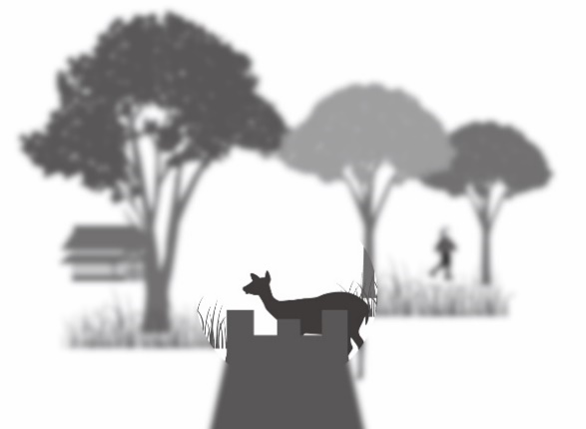
対象に狙いを絞った際の視野
テキスト 109ページ
対象に狙いを絞って注視すると、周囲の情報は目に入りにくくなる。
それを考慮して、矢先を確認する。
狙う前からの安全確認や、照準を合わせる技術などが重要。
Notes:
倍率の高いスコープで狙うときだけでなく、オープンサイトの場合でも狙いを絞っているときは、視界は獲物に集中しがちになります。
イラストの左側と右側を比べて見るとわかるように、普段は視界に人が入りますが、狙いを絞っている状況では人が見えにくくなっているのがわかります。

Slide 56
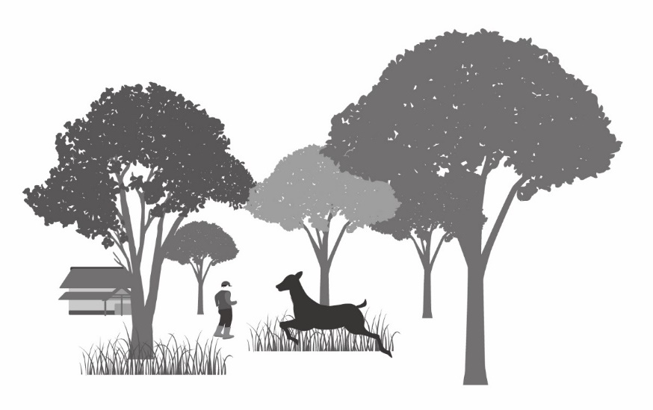
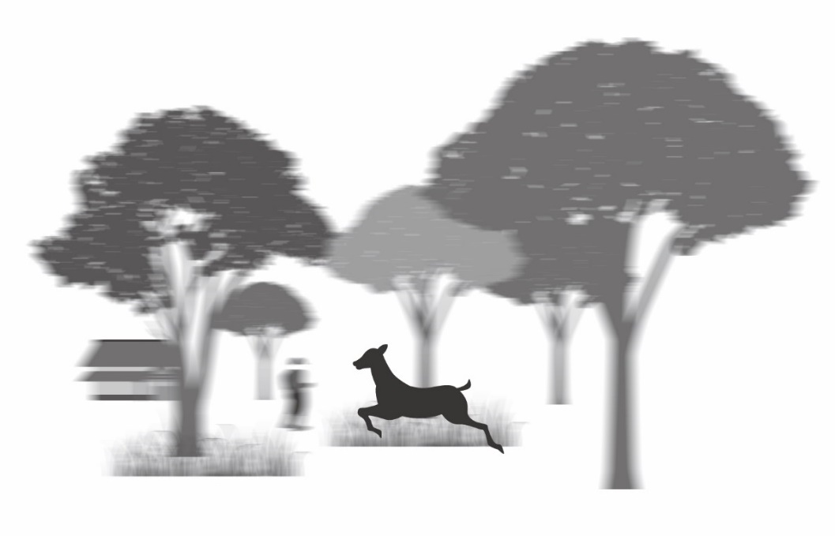
テキスト 109ページ
移動する対象を注視した際の視野
移動する対象を注視して追うと、周囲の情報は目に入りにくくなる。
挙銃前から発射まで、安全確認を十分に行うこと。
狙う前からの安全確認や、照準を合わせる技術などが重要
Notes:
また、移動する対象を注視した場合も、同じように周囲の情報が目に入りにくくなります。
左側に比べて、右側のイラストでは人が見にくくなっているのがわかります。
このように狙いを絞っている状況や移動する対象を狙っているときは、視界が狭くなっていることを考慮し、矢先を確認してください。
挙銃から狙いを定め射撃できるまでの時間をできるだけ短くし、安定して周囲や対象を確認しながら射撃できるように訓練することは、安全面からみても重要です。
肩付け、頬付けや移動標的、クレー射撃等の訓練を十分に行いましょう。

Slide 57
狩猟事故防止ＤＶＤ動画
「運命を分ける瞬間（タイム・ゼロ）」
第1章 「狩猟中の事故 ～矢先の安全不確認～」
第2章 「銃猟の取扱い ～暴発～」
Notes:
近年、一部の増えすぎた鳥獣による生態系・農林水産業等への被害が全国で深刻な状況であり、このような鳥獣の捕獲の強化が一層重要になっています。
しかし、その一方で狩猟や有害鳥獣捕獲中の人身事故が多発していることから、捕獲の強化と併せて安全対策の強化が求められています。
鳥獣捕獲中の事故の多くは、基本的なルールを守っていれば防げたものと考えられます。
このため、環境省では、狩猟者に「事故を絶対に起こしてはいけない」と強く意識していただくことを狙いとして、実際の狩猟事故を再現したドラマにより、事故に至るまでのプロセスや事故の悲惨さ、どうすれば事故を防ぐことができたのか等を解説した映像資料を制作しました。
「狩猟中の事故 ～矢先の安全不確認～」では、30年以上もの狩猟経験を持つベテランハンターが、イノシシ猟の最中に事故を起こし、人ひとりの命を奪ってしまいます。事故に至るまでの詳しいプロセスや、どうしてこのような事故が起こったのかを解説しています。
次に、「銃猟の取扱い ～暴発～」を見てもらいます。経験の浅い若手ハンターが、暴発事故によって一緒に狩猟していた先輩ハンターに重傷を負わせてしまいます。
一つひとつの些細な行動が事故に繋がる第一歩になっているという実例です。

Slide 58
狩猟事故防止映像
「事故につながる分岐点」
第1章 「誤射はなぜ起きた？」
Notes:
第１章 「誤射はなぜ起きた？」
銃猟において人を野生鳥獣と間違えてしまう「誤射」に関する事故事例を参考に、どうしてこのような事故が起こったのかを解説しています。

Slide 59
テキスト 110ページ
6 鳥獣捕獲等事業における安全確保
6.1 安全管理の基本
6.2 事業管理責任者の安全管理に関す
る心構え
6.3 捕獲従事者の安全管理に関する
心構え
6.4 銃器による捕獲の安全確保
6.5 わなによる捕獲の安全確保
Notes:
ここからは、わなによる捕獲を行う際に必要となる安全の確保について詳しく説明します。

Slide 60
テキスト 110ページ
6.5 わなによる捕獲の安全確保
わなによる捕獲の安全確保において注意が必要な場面
  わなが作動するとき
  捕獲された後の鳥獣による危害
  殺処分のときの安全の確保
Notes:
わなによる捕獲の安全確保において注意が必要な場面は、わなが作動するときと、捕獲された後の鳥獣による危害、殺処分のときの安全の確保等になります。
この項では、特に安全確保に注意が必要な大型哺乳類の捕獲を想定しています。
中小型哺乳類や鳥類のわなによる捕獲に関しては、適宜工夫して安全の確保を実施してください。
また、「狩猟読本」の該当箇所は、改めて再読するようにしてください。

Slide 61
テキスト 110ページ
6.5.1 わなの作動に関する注意
大型動物を捕獲するわなに使用されている部材
  拘束するための強力なバネ
  重い扉
これらは、人にとっても危険なものである。
Notes:
ニホンジカやイノシシのような大型動物を捕獲するわなでは、これらの動物を拘束するために強力なバネや、重い扉を採用しているものもあります。
しかし、これらの機材は人にとっても危険なものになります。
設置者がわなを誤作動させて怪我をする場合や、設置したわなに一般の人が誤って近づき作動させて怪我をするおそれも考えられます。

Slide 62
テキスト 110ページ
6.5.1 わなの作動に関する注意
従事者は事故の防止に努める必要がある。
  わなの仕組みや取り扱いを十分習熟する。
  一般人が誤って作動させないよう工夫する。
    わなの設置場所
    注意喚起標識
Notes:
従事者は、わなの仕組みや取扱いを十分習熟するとともに、一般の人が誤ってわなを作動させないように、わなの設置場所を工夫する、注意を喚起する標識を立てる等、事故の防止に努める必要があります。

Slide 63
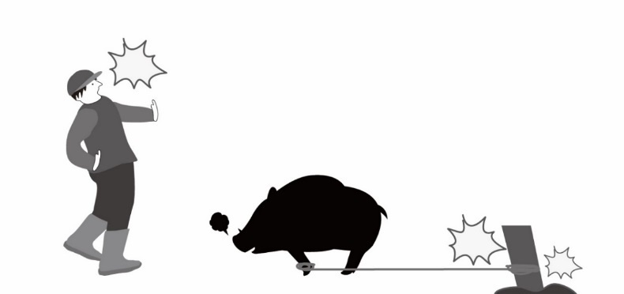
テキスト 110ページ
6.5.2 捕獲された後の動物に
関する注意
逃げようとする動物を確実に拘束できるかどうかが、重要なポイントである。
特にくくりわなによる捕獲で、動物の逆襲による事故のおそれがある。
Notes:
わなによる捕獲においては、逃げようとする動物を確実に拘束できるかどうかが、重要なポイントになります。
特にくくりわなによる捕獲で、シカやイノシシ等の大型動物が捕獲された場合、人が近づいたときに暴れ、わなの拘束が外れる等した結果、自由になった動物が人に怪我を負わせるおそれもあります。
捕獲従事者が止めさしのために近づく場合も注意が必要ですが、一般の人が不用意に近づく危険も想定しておく必要があります。
捕獲後の動物を確実に拘束し、周囲の人や従事者の安全や止めさし時の安全を確保するには、わなの種類の選定や設置場所の選定、設置の方法等、準備段階からの注意が重要です。

Slide 64
テキスト 110ページ
6.5.2 捕獲された後の動物に
関する注意
周囲の人の安全や、従事者の止めさし時の安全を確保するために。
  わなの種類の選定
  設置場所の選定
  設置の方法 等
準備段階からの注意が重要
Notes:
捕獲後の動物を確実に拘束し、周囲の人や従事者の安全や止めさし時の安全を確保するには、わなの種類の選定や設置場所の選定、設置の方法等、準備段階からの注意が重要です。

Slide 65
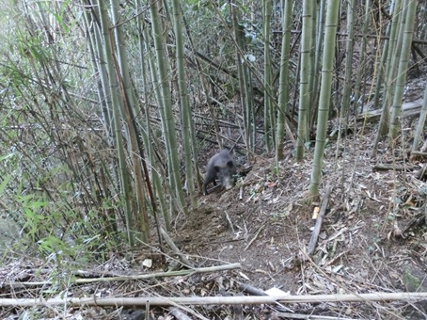
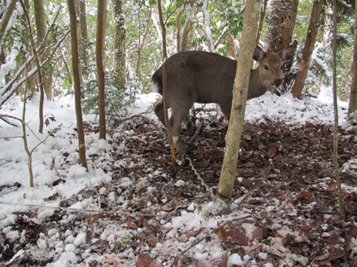
くくりわなでの捕獲後の状況
イノシシ
ニホンジカ
近づく際には次のことを確認すること
周囲の安全確認
くくられた足・根付の確認
Notes:
また、見回りに行く際は、鳥獣が捕獲されていることを想定して、わなに近づくようにしてください。
捕獲されている鳥獣に不用意に近づくと危険ですし、幼獣が捕獲された場合には、近くに親が潜んでいる可能性もあります。
設置したわなに近づく際は、安全な場所から捕獲の有無や周囲の状況を注意深く確認しながら近づくようにしてください。
特に、クマなどが生息している場所で捕獲を行う場合は、十分な注意が必要です。
見回りで、わなの周辺を確認する際は、対象鳥獣の痕跡だけでなく、対象外の鳥獣の痕跡の有無についても確認するようにしましょう。
捕獲してはいけない鳥獣や間違って捕獲されると危険な鳥獣の痕跡があれば、一旦捕獲を休止するなど、錯誤捕獲防止の対策をとってください。
このように設置したわなを毎日見回ることは捕獲や安全確保のために必要なことです。設置するだけでなく、必ず毎日見回りをするようにしましょう。

Slide 66
テキスト 111-112ページ
6.5.3 わなの選定
対象獣をしっかりと拘束できる機構や強度をもったわなを選ぶことが重要。
  わなごとに特徴や機構が異なる場合も多いため、マニュアルの有無や取扱い上の注意点を確認。
Notes:
わなの選定で重要なことは、対象獣をしっかりと拘束できる機構や強度をもったわなを選ぶことです。
独自に基準を作って強度試験に合格したものを販売しているメーカーもありますが、製品による捕獲等の実績や顧客のクレーム等を元に、試行錯誤しながら製品の材料や強度を設定しているというのが実情です。
わなを購入する際には、メーカーに対象獣の種類を伝え、強度や使用実績についての情報があるか確認するようにしてください。
また、わなごとに特徴や機構が異なる場合も多いので、マニュアルの有無や取扱い上の注意点、捕獲実績や事故事例等について確認しておくと良いでしょう。

Slide 67
テキスト 111-112ページ
6.5.3 わなの選定
箱わな・囲いわな
  足や体が挟まった場合、大きな事故につながる危険性がある。
  足詰め防止機能等の安全装置が備わっているものを選択
  クマ類の錯誤捕獲対策（脱出口の有無）
Notes:
特に、重い扉を使用した箱わなや囲いわな等では、足や体が挟まった場合に大きな事故につながる危険性があります。
足詰め防止機能や人が扉の下にいる時にはわなが作動しない安全装置が備わっているものを選びましょう。
また、クマ類の錯誤捕獲対策として、箱わなには脱出口のあるものを選定するなどの配慮が必要となります。
くくりわなについては、けもの道に設置するため、クマ類の錯誤捕獲を完全に防止することは難しいと考えられます。
クマ類に踏まれないよう、例えばわなの直径が小さいものを選定するなどの配慮が必要と考えられますが、万が一の場合を考え、放獣体制を整える必要があります。
わなの強度は、購入や製作に必要な費用を左右し、大きさや重さ等は取扱いのしやすさに影響します。
安全性の確保と使いやすさ、費用対効果等を総合的に評価して、選定する必要があります。
ただし、残念ながら、現時点では、その対象鳥獣には、どのわななら問題ないという確固とした基準はありません。
捕獲された獲物の大きさや運動能力、興奮の程度等によって、必要な強度に差が出ます。
今後、捕獲実績や事故事例に関するデータが蓄積されていくことで、適切な資材や形状、強度の基準が明確になっていることが望まれます。
このような客観的な情報を蓄積し、共有していくことも認定事業者の重要な役割です。
さらに、わなに用いる材料は、野外での設置や使用によって強度が劣化していくことにも注意が必要です。
例えば、くくりわなに使用するワイヤーは、一度強い荷重がかかると強度が落ちると考えられます。
そのため、シカやイノシシを捕獲した場合は、新しいものに交換することが推奨されます。
その他のわなや部材に関しても、常に損傷や劣化の程度を点検し、正常に動作することを確認してください。
わなの点検項目の一例として表6-2、表6-3に挙げる事項が考えられます。

Slide 68
テキスト 111-112ページ
6.5.3 わなの選定
くくりわな
  基本的にけもの道に設置するため、クマ類の錯誤捕獲を完全に防止することは難しい。
  クマ類に踏まれないよう、例えばわなの直径が小さいものを選定するなどの配慮が必要。
  放獣体制を整える必要性がある。
Notes:
くくりわなについては、けもの道に設置するため、クマ類の錯誤捕獲を完全に防止することは難しいと考えられます。
クマ類に踏まれないよう、例えばわなの直径が小さいものを選定するなどの配慮が必要と考えられますが、万が一の場合を考え、放獣体制を整える必要があります。

Slide 69
テキスト 111-112ページ
6.5.3 わなの選定
わなの強度
  わなの強度や仕様の明確な基準はない
  わなに使用されている資材は劣化する。
    くくりわなのワイヤーのキンク
    箱わなの扉のサビ
  損傷や劣化の程度を点検し、正常に動作することを確認する。
Notes:
わなの強度は、購入や製作に必要な費用を左右し、大きさや重さ等は取扱いのしやすさに影響します。
安全性の確保と使いやすさ、費用対効果等を総合的に評価して、選定する必要があります。
ただし、残念ながら、現時点では、その対象鳥獣には、どのわななら問題ないという確固とした基準はありません。
捕獲された獲物の大きさや運動能力、興奮の程度等によって、必要な強度に差が出ます。
今後、捕獲実績や事故事例に関するデータが蓄積されていくことで、適切な資材や形状、強度の基準が明確になっていることが望まれます。
このような客観的な情報を蓄積し、共有していくことも認定事業者の重要な役割です。
さらに、わなに用いる材料は、野外での設置や使用によって強度が劣化していくことにも注意が必要です。
例えば、くくりわなに使用するワイヤーは、一度強い荷重がかかると強度が落ちると考えられます。
そのため、シカやイノシシを捕獲した場合は、新しいものに交換することが推奨されます。
その他のわなや部材に関しても、常に損傷や劣化の程度を点検し、正常に動作することを確認してください。
わなの点検項目の一例として表6-2、表6-3に挙げる事項が考えられます。

Slide 70
くくりわなの点検項目（例）
No. | 項目 | 点検内容 | チェック
1 | ワイヤー | ワイヤーは適切な太さである | □
 |  | ワイヤーにキンクやほつれは見られない | □
2 | より戻し | よりもどしは正常に作動する | □
3 | 締め付け防止金具 | 締め付け防止金具が付いている | □
 |  | 締め付け防止金具の位置は適切である | □
4 | 踏み板 | 踏み板は円滑に動作する | □
5 | 根付（アンカー） | 根付（アンカー）は適切に機能する | □

Slide 71
箱わな・囲いわな・
ドロップネットの点検項目（例）
No. | 項目 | 点検内容 | チェック
1 | 外観 | 外観に異常はない | □
 |  | フレームなどの外装に破損はない | □
2 | 扉 | ストッパーは正常に作動する | □
 |  | 扉またはネットは円滑に動作する | □
 |  | トリガーは正常に作動する | □
3 | 搬出口 | 搬出口は正常に機能する | □
4 | 脱出口 | クマ用の脱出口は機能する（はこわな） | □

Slide 72
テキスト 112-113ページ
6.5.4 わなの設置場所の選定
運用面
  捕獲しやすい場所
  見回りのしやすい場所
  処分・搬出がしやすい場所
  土地占有者の承諾が得られる場所
Notes:
わなは、対象鳥獣がよく出没する、捕獲しやすい場所に仕掛けるのが基本です。
ただし、毎日見回りする必要があるので、設置場所には、見回りの際の便宜にも考慮しておく必要があります。

Slide 73
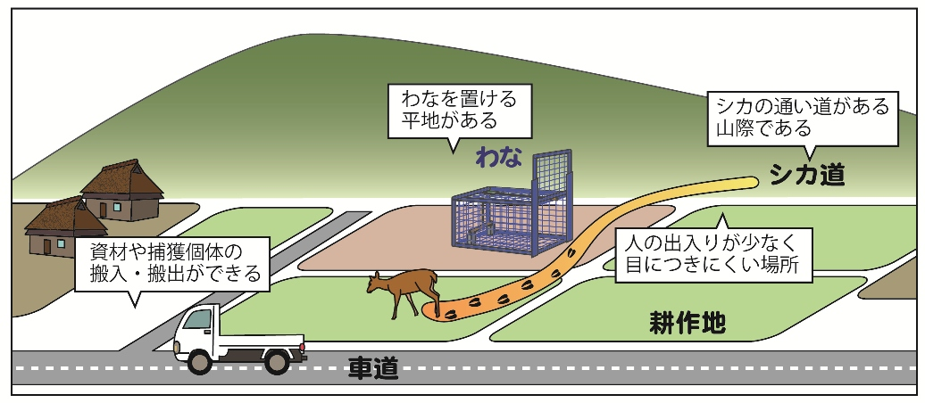
テキスト 112-113ページ
6.5.4 わなの設置場所の選定
安全面
  一般人があまり出入りしない場所
  標識等により設置がわかりやすい場所
  見通しが良い場所 など
Notes:
また、安全面では、一般人があまり出入りしない場所や近づきにくい場所、人が近づく場所であっても標識等によりわなが設置してあることがわかりやすい場所を選定してください。

Slide 74
テキスト 112-113ページ
6.5.4 わなの設置場所の選定
錯誤捕獲のリスク
  カモシカ・クマ等の対象外の鳥獣の痕跡がないか確認する。
  痕跡が発見された場合、その場にわなを設置することは錯誤捕獲のリスクを有する。
  可能であれば場所の変更を検討。
  どうしてもその場所にわなを設置する場合は、錯誤捕獲対応の体制を確実に整える。
Notes:
選定の際には、カモシカ・クマ等の対象外の鳥獣の痕跡がないか、確認します。
足跡や糞、食痕等の痕跡が発見された場合、その場にわなを設置することは、錯誤捕獲のリスクを有します。
可能であれば場所の変更を検討し、どうしてもその場所にわなを設置する場合は、錯誤捕獲対応の体制を確実に整えます。

Slide 75
テキスト 112-113ページ
6.5.4 わなの設置場所の選定
わなの設置場所とわなの種類の選定
  一般人が近づきやすい場所では、わなの種類や強度に注意。
    くくりわなは、捕獲された動物が動き回るため、避けるべきと考える。
    箱わな・囲いわなは強度に注意する。
Notes:
わなの設置場所は、わなの種類の選定とも関連します。
動物は人間の存在を感知すると興奮し暴れることがあるため、一般人が近づきやすいと考えられる場所では、捕獲された動物が動くことのできるくくりわなは避けるべきです。
箱わなや囲いわなの場合でも、一般人が近づきやすい場所では特に強度に注意しましょう。

Slide 76
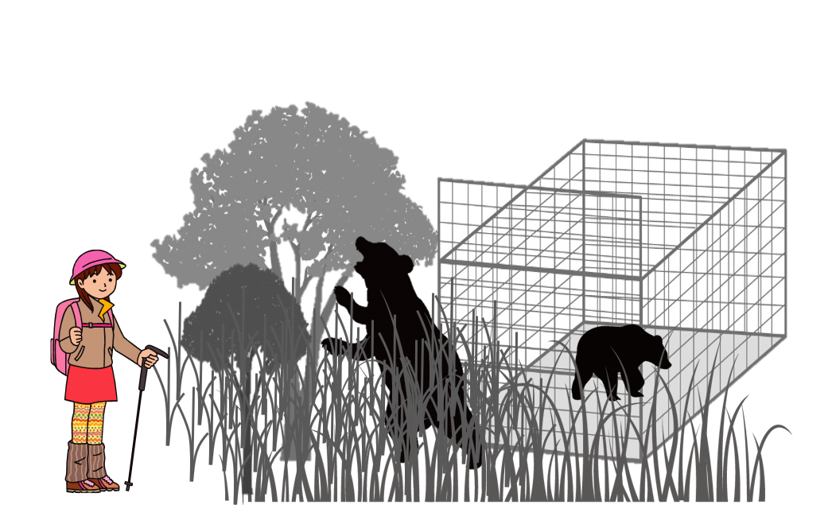
見通しの悪い場所にわなを設置する
と危険が増す。
Notes:
見回りの際には、捕獲従事者が安全な場所から捕獲の有無を容易に確認でき、不用意に捕獲された獲物に近づくことがないよう、見通しがよいところに設置することも重要です。
特に、クマ等対象外の鳥獣が生息している場所では注意が必要です。
例えば、子グマがわなの近くにいて、周囲に親グマがいる場合等は、見通しが利かないことで大きな危険につながることがあります。

Slide 77
テキスト 112-113ページ
6.5.4 わなの設置場所の選定
安全に殺処分の作業ができる足場やスペース、殺処分した個体を搬出するルートを確保する。
土地所有者の承諾
  わなによる捕獲に必要な作業等を説明した上でわな設置の承諾を得る。
Notes:
また、対象鳥獣が捕獲された際には、殺処分や搬出をする必要があります。安全に殺処分の作業ができる足場やスペース、殺処分した個体を搬出するルートが確保できる場所を選んでください。
なお、わなを設置する場合は、土地の占有者に、わなによる捕獲に必要な作業や、土地や施設に及ぶ可能性がある影響を十分に説明した上で、承諾を取ってください。
説明すべき内容には、設置するわなの種類や設置方法、捕獲期間、餌等を撒いたり見回りで出入りすること、捕獲された場合に想定される状況や殺処分、搬出の方法、想定される危険性等があります。
わなに近づく可能性の高い人への注意喚起や説明も、必要に応じて適切な方法を選んで行ってください。

Slide 78
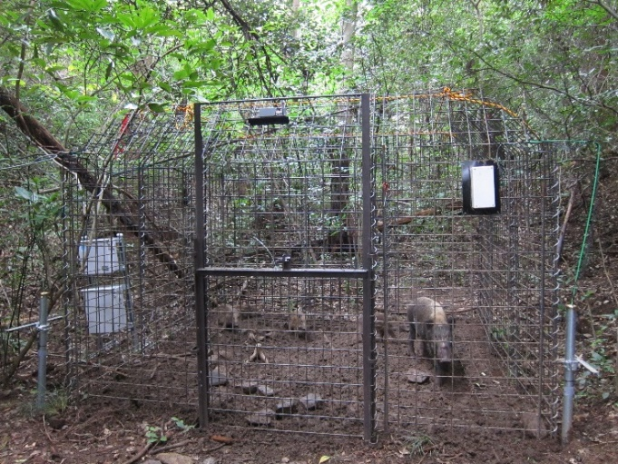
テキスト 113-114ページ
6.5.5 わなの設置方法
箱わな・囲いわな
  マニュアルに従い組み立てる
  扉の動作とストッパーの
  動作確認
  床面と壁面の接続部を
  補強する
  標識の設置
Notes:
適切なわなを選び、適切な場所に仕掛けたとしても、設置の仕方が適切でなければ捕獲した動物の拘束が外れてしまうことがあります。
箱わなや囲いわなにおいては、マニュアルに従い、しっかりと組み立てること、扉の動作とストッパーが効くことをきちんと確認することが必要です。イノシシ等地面を掘って逃走しようとする鳥獣を捕獲する場合には、床面と壁面の接続部を補強する等、あらかじめ対策を講じておきましょう。

Slide 79
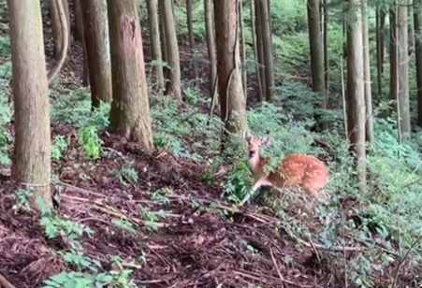
テキスト 113-114ページ
6.5.5 わなの設置方法
くりわな
  ワイヤーの端を確実に固定
  標識の設置
Notes:
くくりわなにおいては、ワイヤーの端を丈夫な立木や構造物に固定（根付け）してください。
捕獲等しやすい場所でも、しっかりと固定する基点がない場合は、わなを設置することはできません。
妥協して倒木や細い木等強度が弱いものに固定してしまうと、捕獲した鳥獣に逃亡される等、事故の危険が高くなります。

Slide 80
テキスト 114ページ
6.5.6 毎日の見回りの徹底
設置したわなは毎日見回る。
  捕獲の効率を上げるため
  捕獲後の鳥獣を適切に処理するため
  安全を確保するため
見回りの省力化のためICT機器等の通信機器を使用する場合もある。
Notes:
設置したわなを毎日見回ることは、捕獲の効率を上げるためにも、捕獲後の鳥獣を適切に処理するためにも、ひいては安全を確保するためにも必要なことです。
近年は見回りの省力化のため、ICT機器等、通信機器を用いた捕獲も実施されており、現場に応じてこのような道具を利用することも考えられます。
餌を使うわなでは、捕獲の効率を上げるために、毎日新鮮な餌を補充して誘引することや、わなへの誘引の状況を、餌の減り具合や足跡等で確認することが重要です。
餌を使わないくくりわなでも、足跡や糞、食痕等の痕跡を確認しながら設置場所の変更を検討したり、風雨等で露出したわなを埋め戻す等の作業をきちんと行うことが捕獲効率の向上につながります。
鳥獣が捕獲された場合、長く放置しておくと暴れて周辺に害を及ぼしたり、逃亡の危険が高まります。
また、捕獲した鳥獣を放置しておくことは、いたずらに鳥獣に苦痛を与えることになります。捕獲後できるだけ速やかに処理するためにも、毎日の見回りを確実に行うことが重要です。
また、錯誤捕獲が発生した場合でも、毎日の見回りを徹底することで、早期に放獣作業を行うことができます。
見回りに行く際は、常に鳥獣が捕獲されていることを想定して、わなに近づくようにしてください。
捕獲されている鳥獣に不用意に近づくと危険ですし、幼獣が捕獲された場合には、近くに親が潜んでいる可能性もあります。
設置したわなに近づく際は、安全な場所から捕獲の有無や周囲の状況を注意深く確認しながら近づくようにしてください。
特に、クマ等が生息している場所で捕獲を行う場合は、十分な注意が必要です。
見回りで、わなの周辺を確認する際は、対象鳥獣の痕跡だけでなく、対象外の鳥獣の痕跡の有無についても確認するようにしましょう。
カモシカやクマ等、捕獲してはいけない鳥獣や間違って捕獲されると危険な鳥獣の痕跡があれば、一旦捕獲を休止する等、錯誤捕獲防止の対策をとってください。

Slide 81
テキスト 114ページ
6.5.6 毎日の見回りの徹底
見回りで確認する事項
  新鮮なエサを補充し誘引状況を確認
  足跡等の痕跡確認
  わなの状態確認
  対象鳥獣以外の鳥獣の痕跡確認
常に鳥獣が捕獲されていることを想定してわなに接近する。
Notes:
えさを使うわなでは、捕獲の効率を上げるために、毎日新鮮な餌を補充して誘引することや、わなへの誘引の状況を、餌の減り具合や足跡等で確認することが重要です。
えさを使わないくくりわなでも、足跡や糞、食痕等の痕跡を確認しながら設置場所の変更を検討したり、風雨等で露出したわなを埋め戻す等の作業をきちんと行うことが捕獲効率の向上につながります。
鳥獣が捕獲された場合、長く放置しておくと暴れて周辺に害を及ぼしたり、逃亡の危険が高まります。
また、捕獲した鳥獣を放置しておくことは、いたずらに鳥獣に苦痛を与えることになります。捕獲後できるだけ速やかに処理するためにも、毎日の見回りを確実に行うことが重要です。
また、錯誤捕獲が発生した場合でも、毎日の見回りを徹底することで、早期に放獣作業を行うことができます。
見回りに行く際は、常に鳥獣が捕獲されていることを想定して、わなに近づくようにしてください。
捕獲されている鳥獣に不用意に近づくと危険ですし、幼獣が捕獲された場合には、近くに親が潜んでいる可能性もあります。
設置したわなに近づく際は、安全な場所から捕獲の有無や周囲の状況を注意深く確認しながら近づくようにしてください。
特に、クマ等が生息している場所で捕獲を行う場合は、十分な注意が必要です。
見回りで、わなの周辺を確認する際は、対象鳥獣の痕跡だけでなく、対象外の鳥獣の痕跡の有無についても確認するようにしましょう。
カモシカやクマ等、捕獲してはいけない鳥獣や間違って捕獲されると危険な鳥獣の痕跡があれば、一旦捕獲を休止する等、錯誤捕獲防止の対策をとってください。

Slide 82
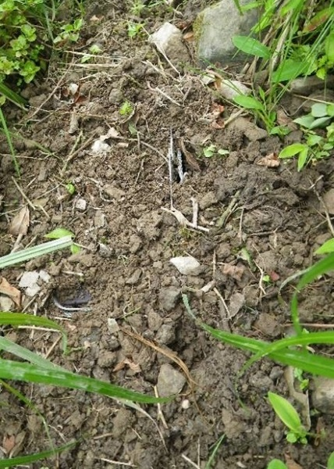
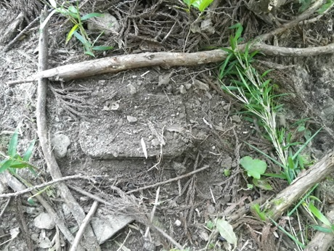
見回りで改善が必要
露出したわな
作動しないわな
Notes:
左の写真を見てください。
赤い点線が囲まれた部分をよく見ると、わなが風雨などで露出した状態になっています。
また、右の写真を見てください。
矢印のところにわながありますが、風雨などでわなの中の土が固まっています。
これではわなは正常に稼働しません。
このような状態にならないためにも、毎日の見回りが必要です。

Slide 83
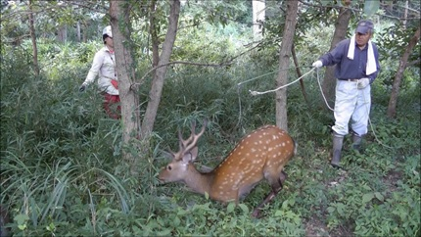
テキスト 114-115ページ
6.5.7 止め刺しの方法
止め刺しのため鳥獣に近づくときには、最も注意が必要。
  離れた安全な場所から、捕獲個体が十分拘束されているか等を確認。
Notes:
鳥獣がわなに捕獲されていることを確認した場合には、不用意に鳥獣に近づいてはいけません。
捕獲された鳥獣は、人間を見ると逃げようとして暴れたり反撃してくることがあるので、止め刺しのために近づくときには、最も注意が必要です。
まずは離れた安全な場所から、捕獲個体が十分に拘束されているか、わなが破損していないか、くくりわなの場合は鳥獣を拘束しているワイヤーが切れる恐れはないか、わながかかった脚等が切れる恐れはないか、鳥獣が過剰に興奮していないか、等を確認し、状況に合った適切な止め刺し方法を選択するようにしてください。

Slide 84
テキスト 114-115ページ
6.5.7 止め刺しの方法
くくりわなの場合
  わなによる拘束が外れた時の危険性を考え斜面の上方から近づく。
Notes:
とくに、くくりわなで鳥獣を捕獲した場合は、万一わなによる拘束が外れた時の危険性を考えて、必ず斜面の上方から近づくようにしてください。

Slide 85
テキスト 114-115ページ
6.5.7 止め刺しの方法
止め刺しを行う場合は、安全の面から基本的に２人以上で作業するようにする。
銃器による止め刺し
  銃器を発砲する場合の基準を満たす
  （6.4 銃器による捕獲の安全確保参照）
  跳弾・貫通弾に注意する。
Notes:
捕獲個体の止め刺しを行う場合は、安全の面から基本的に２人以上で作業をするようにします。
銃器によって止め刺しを行う場合は、銃器を発砲する場合の基準を満たすことが必要です。
止めさしの際は、至近距離で射撃することが多いので、背後や周辺に人や施設がないことを確認し、跳弾や貫通弾には十分注意してください。
威力や射程は必要最小限であることが望ましいので、小口径で火薬量の少ない実包や空気銃等、用途に適した機材を用いてください。

Slide 86
テキスト 114-115ページ
6.5.7 止め刺しの方法
刃物等での止め刺し
  対象鳥獣を保定してから実施
いずれの方法で止め刺しする場合も、動物の逆襲の危険性があるため、細心の注意を払う。
Notes:
刃物等、銃器以外での止め刺しは、対象鳥獣をロープやワイヤー、専用の保定具等を用いて動けなくしてから行うことで、安全を確保します。
その他に、箱わなや囲いわなでは、より狭い空間に鳥獣を移動させて動きを止める方法、障害物を入れて空間を狭めて動けなくする方法等があります。
また、くくりわなでは、ワイヤーをさらに短く固定して鳥獣の可動範囲を狭めて動きにくくする方法等もあります。
いずれの方法を選択した場合にも、突然の反撃を受ける危険性がありますので、捕獲個体の動きをよく見極めて対応する必要があります。
特に、オスジカの角やイノシシの牙のほか、ニホンジカやイノシシ以外の鳥獣についても、噛み付きや体当たり、蹴り等には十分に気をつけましょう。
初心者のうちは経験者の処置を十分に見学してから、経験者の指導を受けて行うのが安全です。

Slide 87
テキスト 115-116ページ
6.5.8 錯誤捕獲の対応
錯誤捕獲防止の工夫
  わなやトリガーの形状
  くくりわなの踏み板の大きさの調整
  作動重量等の調整
  誘引エサの種類の工夫
  毎日の見回りの徹底
Notes:
対象鳥獣の捕獲効率を高める上でも、他の鳥獣への負荷や事故発生の危険性を最小限に抑える上でも、錯誤捕獲を防ぐことは重要です。
錯誤捕獲を防ぐ方法のひとつに、対象鳥獣の体や足の大きさ、体重や体高、力の強さ等身体的な特徴に応じて、わなやトリガーの形状、作動重量等を調整して、対象外の鳥獣が捕獲されないようにする方法があります。
経験に基づいて工夫するしかありませんが、メーカーや捕獲マニュアルによっては、経験に基づく設定方法や数値を示しているものもありますので、参考にすると良いでしょう。
餌を使って捕獲するわなでは、餌の種類を工夫することで錯誤捕獲を防止できることがあります。
対象鳥獣の食性や嗜好性を学ぶことで、より効率的に対象鳥獣だけを狙った捕獲ができるようになります。

Slide 88
テキスト 115-116ページ
6.5.8 錯誤捕獲の対応
毎日の見回り
  素早い放獣作業を行うため重要
  ICT機器の利用
    作動したわなが通知されるため、いち早く現場を確認することができる。
Notes:
また、前述した「毎日の見回りの徹底」も、錯誤捕獲発生時の素早い放獣を行うためには重要です。
併せてICT機器を利用することで、錯誤捕獲発生時には早期に放獣作業が行えると考えられます。
通常の見回りでは、わなを１箇所ずつ確認していく必要がありますが、ICT機器を利用すれば、作動したわな位置が従事者に通知されるため、いち早く現場を確認することができます。

Slide 89
テキスト 115-116ページ
6.5.8 錯誤捕獲の対応
錯誤捕獲を完全に防ぐことは困難である。
  わな以外の捕獲方法の選択
  錯誤捕獲発生時の対応（放獣等の対応）をあらかじめ発注者と取り決めておくことが重要。
Notes:
ただし、これらの工夫によって錯誤捕獲が発生する危険性を軽減することはできても、完全に錯誤捕獲を防ぐことは極めて困難です。
特に、対象外の鳥獣の生息数が、対象となる鳥獣の生息数に比べて多い場所では、錯誤捕獲の発生率は必然的に高くなってしまいます。
そのような場合は、錯誤捕獲自体が法の規定に基づかない行為となることに鑑み、わな以外の方法にする等、最善の配慮をする必要があります。
一方で、万が一錯誤捕獲が発生してしまった場合に備えて、あらかじめ発注者と事業者の間で、放獣等の対応について取り決めておくことが必要です。

Slide 90
テキスト 116ページ
6.5.9 捕獲事業終了時や捕獲
しない期間のわなの取り扱い
捕獲事業終了後や捕獲しない期間のわなは、確実に撤去する。
設置したままにする箱わな・囲いわなについては、わなが作動しないよう扉を閉める等の対応を行う。
Notes:
捕獲事業終了後や捕獲しない期間のわなは、確実に撤去してください。
使用しないわなは撤去するのが基本ですが、囲いわなや箱わな等については、移動が困難であったり、近く再稼動させる予定があり、土地占有者の承諾を得て設置したままにする場合は、わなが作動しないように扉を閉めてください。
人の出入りのある場所では、南京錠等で扉を固定する、扉をはずして持ち帰る等、関係者以外に操作されないように配慮してください。

Slide 91
狩猟事故防止ＤＶＤ動画
「運命を分ける瞬間（タイム・ゼロ）」
第3章 「わなによる事故」
Notes:
第3章 「わなによる事故」 では、念願の田舎暮らしを始めた主人公の息子が、裏山で遊んでいた際、わなにかかってしまいます。鳥獣被害が深刻化する中で必要とされる狩猟者ですが、このような事故やトラブルを防ぐために、狩猟者には何が求められているのかも含め、解説しています。
約10分です。

Slide 92
狩猟事故防止映像
「事故につながる分岐点」
第２章 「増えるわな猟の事故」
Notes:
第２章 「増えるわな猟の事故」
近年、免許取得者が増加している「わな猟」における事故事例を参考に、わなにかかった野生鳥獣の逆襲による事故がどうして起こったのかを解説しています。

Slide 93
狩猟事故防止映像
「事故につながる分岐点」
第３章 「クセをつけたい心構え」
Notes:
第３章 「クセをつけたい心構え」
狩猟を行う際に気を付けるべき心構えや所作・振舞いを紹介します。

Slide 94
テキスト 117ページ
7 巻末資料
7.1 北海道国有林で起きた死亡事故に
ついて
7.2 2018（平成30）年度に狩猟により
発生した事故事例
Notes:
ここからは、安全管理を徹底するために過去の狩猟等事故について概要を説明します。
また、巻末資料の事故事例を確認し、安全管理に努めて下さい。

Slide 95
テキスト 117ページ
7.1 北海道国有林で起きた死亡事故
について
2018年11月20日に、北海道の国有林で、ハンターの誤射により北海道森林管理局の職員が死亡する事故が発生した。
「矢先の確認、獲物の確認」が守られていなかった。
関係機関との連携、安全確保を図り、十分な事故防止対策を講じることが重要である。
Notes:
2018 年11 月20 日に、北海道恵庭市の国有林でハンターの誤射により北海道森林管理局の男性職員（38 歳）が死亡するという、あってはならない事故が発生しました。
死亡した恵庭森林事務所の男性職員は、同僚と２人で台風による倒木処理などにあたっていたところ、ハンター（49 歳）が「シカと間違えて」撃ち、男性職員を死亡させました。
北海道警察は翌21 日に、誤射したハンターを業務上過失致死の疑いで逮捕しました。
死亡した男性職員は、赤色のジャンパーとオレンジ色のヘルメットという目立つ格好をしており、さらに周辺の木々は落葉して見通しのよい状態であり、開けた林道上を狩猟者に向かって歩いていたところを誤射されたことから、狩猟の基本ルールである「矢先の確認、獲物の確認」が守られていなかったと考えられます。
指定管理鳥獣捕獲等事業においては、狩猟と同じく、またはそれ以上に鳥獣保護管理への社会的責任を負っています。関係機関と十分な調整・連携を図り、捕獲実施区域の周辺住民等への事前周知を徹底するなど安全の確保を図り、十分な事故防止対策を講じて下さい。

Slide 96
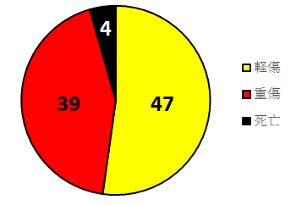
テキスト 118ページ
7.2 2019（令和元）年度に
狩猟により発生した事故事例
90件の事故が発生
内訳は
    軽傷47件
    重傷39件
    死亡 4件
軽傷
重傷
死亡
Notes:
テキスト118ページに、2019（令和元）年度に狩猟により発生した事故を表にまとめています。
この資料は、環境省がとりまとめています、鳥獣関係統計から作成しました。
2019（令和元）年度は、90件の事故が発生しています。
その内訳は、軽傷47件、重傷39件、死亡4件です。

Slide 97
巻末の事故事例を確認し
安全確保に努めてください

Slide 98
２日目終了
写真・イラスト 提供：兵庫県森林動物研究センター
香川県
一般財団法人自然環境研究センター

